Slide 1

LLM前沿讨论与学习交流
lvyGPT：...
王荣胜

Slide 2


个人介绍
澳门理工大学研究生
计成网络科技CTO (NVIDIA创投) / 澳门新公司联创&CTO
百度PPDE
Github获得16.8k Stars
曾担任智谱AI、百度飞桨、DataWhale公开课主讲人
研究方向：Medical AI、LLM
论文发表8篇（3篇SCI，1篇CICAI），软著2个
Kaggle RSNA银牌，IEEE UV Workshop优胜奖以及国内知名数据科学竞赛和创新创业赛获奖、CSDN作者 (6500+粉丝)、百度文心一言内部插件开发者、澳门科学技术发展基金项目、IEEE泛化医疗人工智能标准制定
合作单位：百度飞桨、百度文心、NVIDIA、联影医疗、连心医疗、通用医疗、上海AI Lab、HKUST、CUHK、上海交大、华东师范、奇绩创坛、NVIDIA创投、金沙江创投以及国内外多家医院和研究机构
王荣胜
wrs6@88.com
微信公众号

Slide 3




认识ChatGPT

Slide 4
从ChatGPT说起
ChatGPT全称Chat Generative Pre-Training，统称为Large Language Models (LLM)。“Chat”意为聊天，GPT是一种预训练语言模型的缩写。所以ChatGPT是一款功能非常强大的AI（人工智能）聊天机器人，能做很多的事情。比如它能够通过学习和理解人类的语言来进行对话，还能根据聊天的上下文进行互动，真正像人类一样来聊天交流，甚至能完成撰写邮件、视频脚本、文案、翻译、代码等任务。
特点：
画像：一个学习过网上所有知识（2021年之前），保守而道德的名校大学生，理性思考5秒钟，回答十句话。
学习过很多知识，能力超过高中生，达到大学生水平；
没有独特思想，受到道德制约（他不能很好的完成一个有深度的文章写作），甚至道德高于事实（他不会承认某女明星是通过不合理途径上位，只会告诉你是她的努力），道德限制了他的能力；
理解能力很强（四两拨千斤，二两拨五百斤）；
不接受和理解过度复杂的问题（统计2010到2020年中全球年GDP增长最快的国家中，这个国家的某个出版物之中有没有某个男主角有一条叫做David的狗）；
不适合太长的输出（给我写一段5000字的内容）；

Slide 5
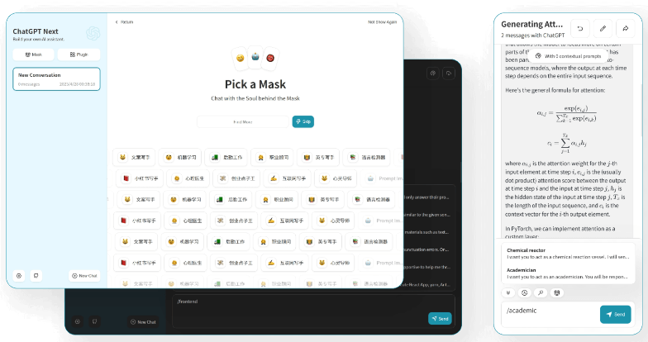
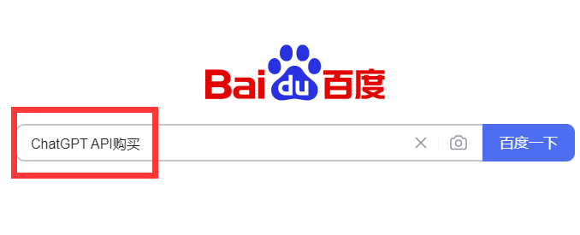
从ChatGPT说起
特点：
2. 知道计算的方法但是不擅长计算，我们应该分步让他完成推导计算，而不是5秒钟回答结果（CoT）；
3. 不擅长输出长篇且精确的内容（赤壁赋原文）；
4. 训练数据截止到2021年，为了获得更新的消息，可以使用搜索引擎等插件访问网络（他愿意用一台不太好用的电脑帮你稍微看几张网页讲一下）；
5. 存在幻觉。他会强行回答你的问题，AI自己已经分不清真假了（鲁迅和周树人是同一个人吗？鲁迅原名是什么？）；
6. 客观世界问GPT，体验感受问自媒体；
使用ChatGPT：
Github：https://github.com/Yidadaa/ChatGPT-Next-Web
在线使用：chatgpt1.nextweb.fun

Slide 6
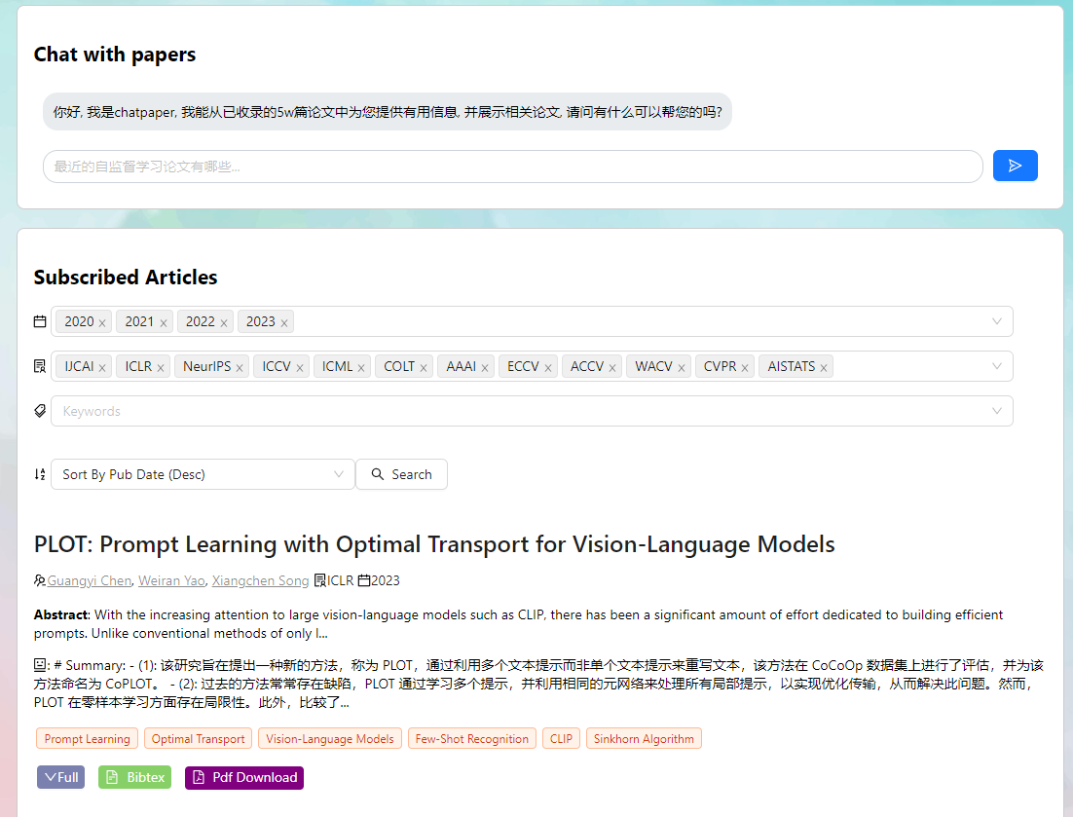
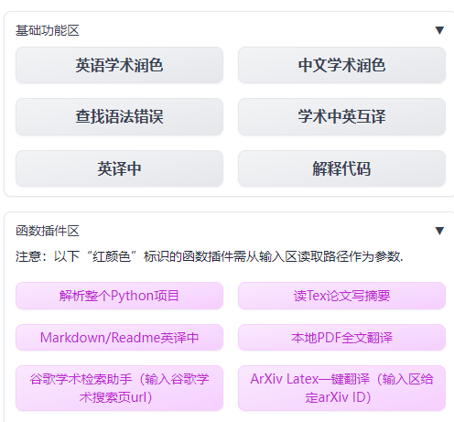
ChatGPT学术工具🌐
ChatPaper
Github 14.5k Stars
Github：https://github.com/kaixindelele/ChatPaper
在线使用：https://chatwithpaper.org/
gpt_academic
Github 40.2k Stars
Github：https://github.com/binary-husky/gpt_academic
在线使用：https://academic.chatwithpaper.org/

Slide 7
在LLM上进行学术研究

Slide 8
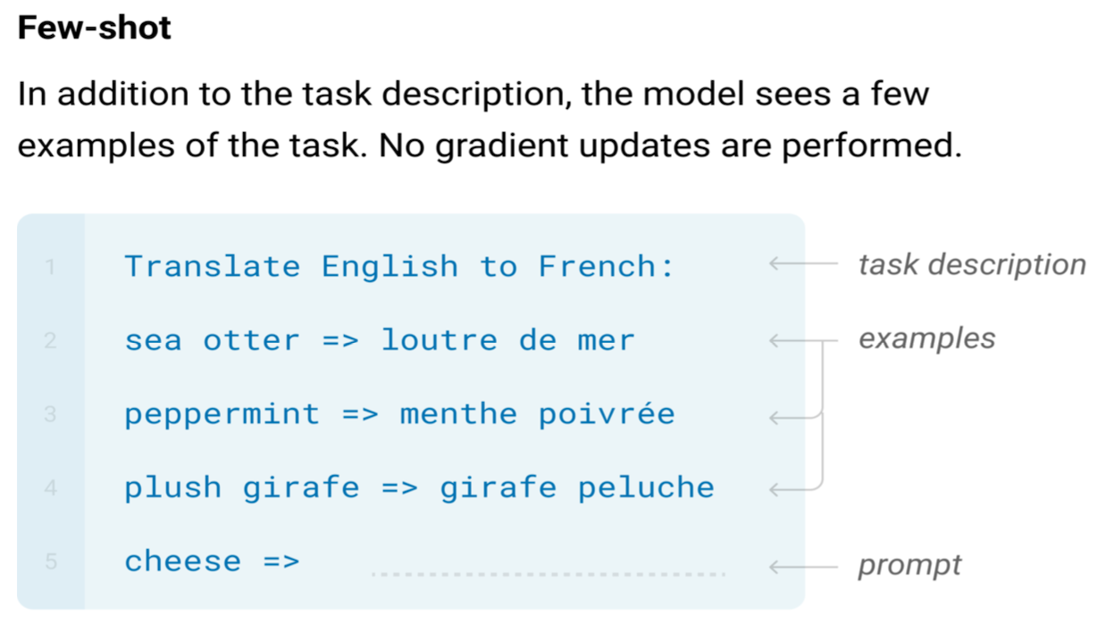
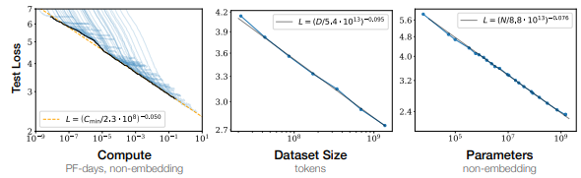
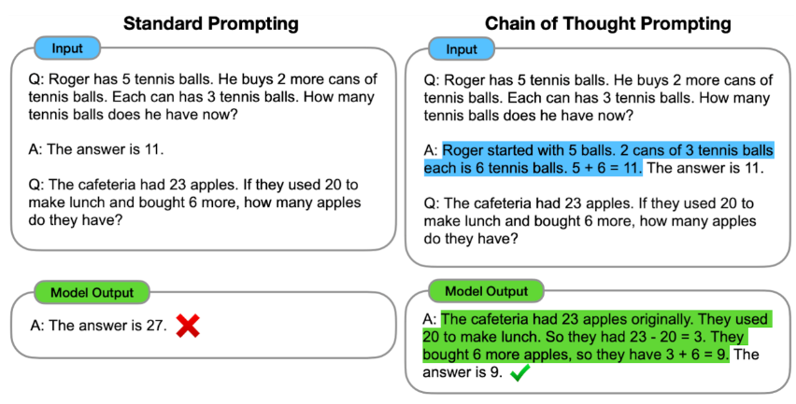
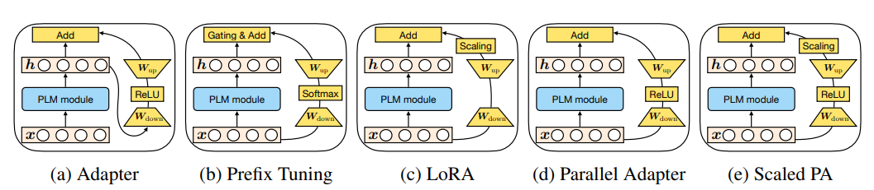
LLM十大研究方向-1.基础理论
随着全球大炼模型不断积累的丰富经验和数据，人们发现大语言模型呈现出很多与以往统计学习模型、深度学习模型、甚至预训练小模型不同的特性，耳熟能详的如Few/One/Zero-Shot Learning、In-Context Learning (ICL)、Chain-of-Thought (CoT) 能力。已被学术界关注但还未被公众广泛关注的如Emergence (涌现)、Scaling Laws (缩放定律)、Parameter-Efficient Learning (Delta Tuning，高效微调学习）等。
Zero/One/Few Shot
Scaling Laws
Chain-of-Thought
Parameter-Efficient Learning

Slide 9
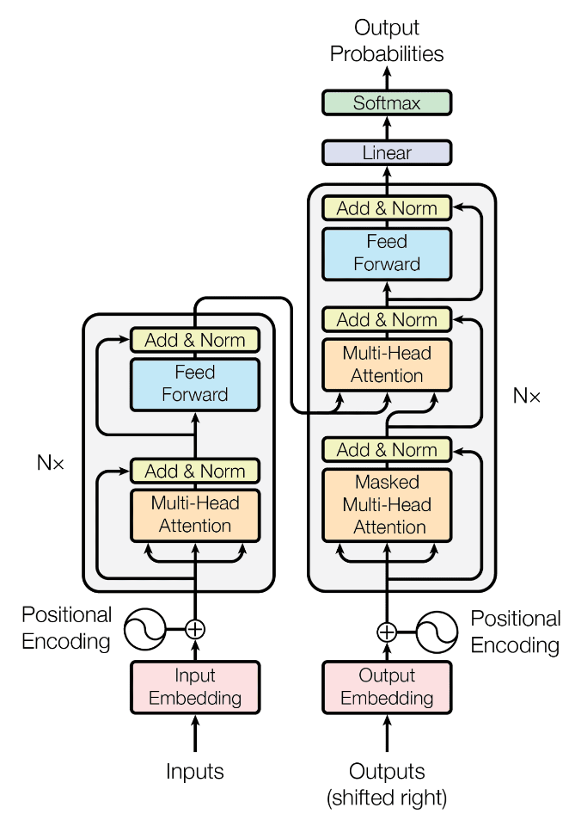
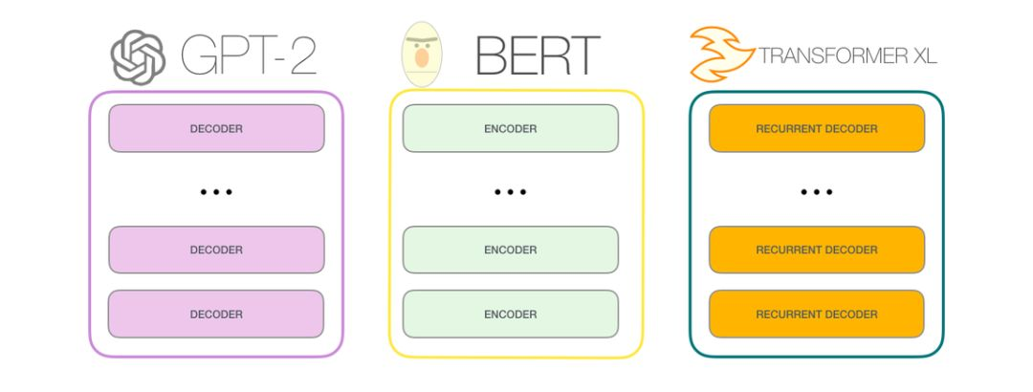
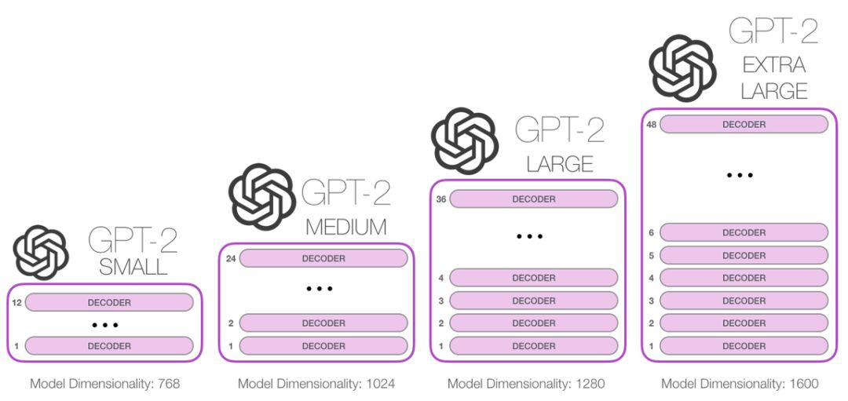
LLM十大研究方向-2.网络架构
目前大模型主流网络架构Transformer是2017年提出的。随着模型规模增长，我们也看到性能提升出现边际递减的情况，Transformer是不是终极框架？能否找到比Transformer更好、更高效的网络框架？这是值得探索的基础问题。
Encoder-Only和Decoder-Only的优缺点是什么？
那么相同的结构需要堆叠多少块呢？
Transformer

Slide 10
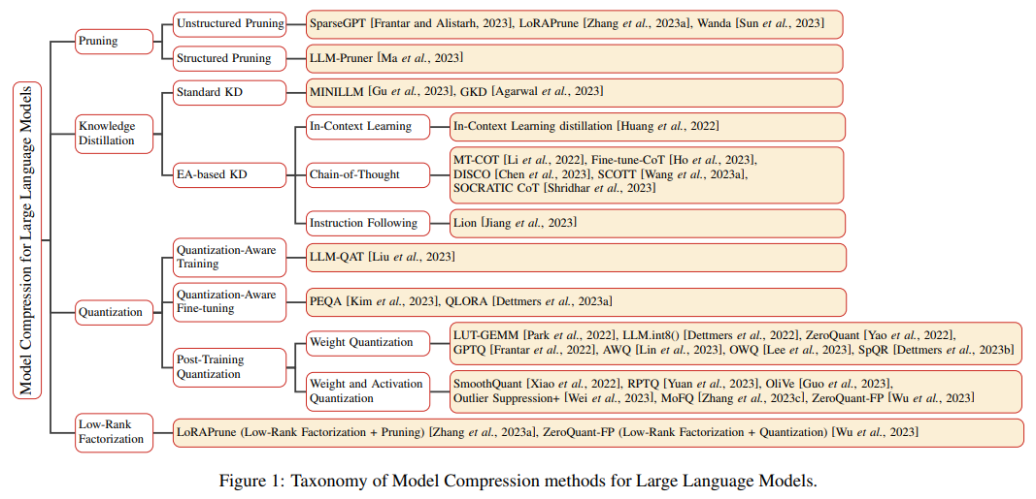
LLM十大研究方向-3.高效计算
现在大模型动辄包含十亿、百亿甚至千亿参数。随着大模型规模越变越大，对计算和存储成本的消耗也越来越大。之前有学者提出GreenAI的理念，将计算能耗作为综合设计和训练人工智能模型的重要考虑因素。
在训练上，我们需要建设更加高效的分布式训练算法体系，这方面很多高性能计算学者已经做了大量探索，例如，通过模型并行、流水线并行、ZeRO-3等模型并行策略将大模型参数分散到多张 GPU 中，通过张量卸载、优化器卸载等技术将 GPU 的负担分摊到更廉价的 CPU 和内存上，通过重计算方法降低计算图的显存开销，通过混合精度训练利用 Tensor Core 提速模型训练，基于自动调优算法选择分布式算子策略等 。
在推理上，大模型一旦训练好准备投入使用，推理效率也成为重要问题，一种思路是将训练好的模型在尽可能不损失性能的情况下对模型进行压缩。这方面技术包括模型剪枝、知识蒸馏、参数量化等。
https://arxiv.org/abs/2308.07633

Slide 11
LLM十大研究方向-4.高效适配
大模型一旦训好之后，如何适配到下游任务呢？模型适配就是研究面向下游任务如何用好模型，对应现在比较流行的术语是“对齐”（Alignment）。
传统上，模型适配更关注某些具体的场景或者任务的表现。而随着ChatGPT的推出，模型适配也开始关注通用能力的提升以及与人的价值观的对齐。基础模型越大在已知任务上效果越好，同时也展现出支持复杂任务的潜力。而相应地，更大的基础模型适配到下游任务的计算和存储开销也会显著增大。这点极大提高了基础模型的应用门槛，从统计的2022年前的论文来看，尽管预训练语言模型已经成为基础设施，但是真正去使用大模型的论文占比还非常低。非常重要的原因就在于，即使全世界已经开源了非常多的大模型，但是对于很多研究机构来讲，他们还是没有足够计算资源将大模型适配到下游任务。
这里，我们至少可以探索两种提高模型适配效率的方案：
方案一是提示学习（Prompt Learning）[-> Prompt Engineering]；
方案二是参数高效微调（Parameter-effcient Tuning 或Delta Tuning），基本思想是保持绝大部分的参数不变，只调整大模型里非常小的一组参数，这能够极大节约大模型适配的存储和计算成本，而且当基础模型规模较大（如十亿或百亿以上）时参数高效微调能够达到与全参数微调相当的效果。

Slide 12
LLM十大研究方向-4.高效适配
ChatPaper
Github 14.5k Stars
Github：https://github.com/kaixindelele/ChatPaper
在线使用：https://chatwithpaper.org/
gpt_academic
Github 40.2k Stars
Github：https://github.com/binary-husky/gpt_academic
在线使用：https://academic.chatwithpaper.org/

Slide 13
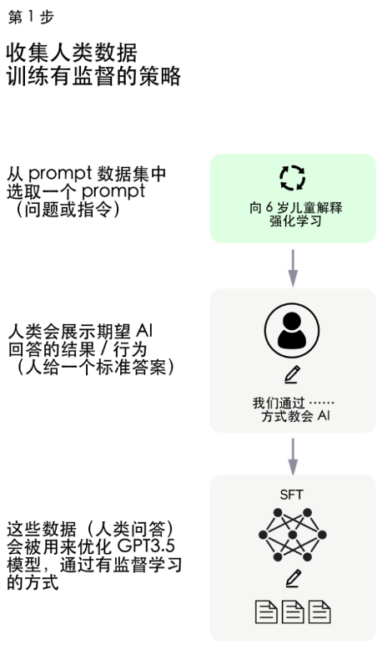
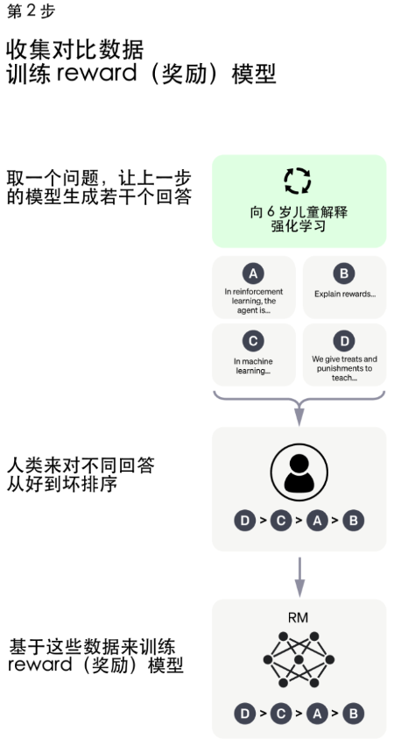
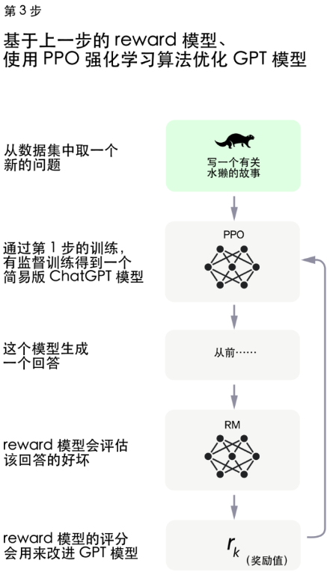

LLM十大研究方向-4.高效适配
底座模型：经过预训练但是没有经过指令微调 (GPT4)；
Chat模型：经过指令微调，在对话任务上表现更好 (ChatGPT)；
大规模无标注数据做预训练
底座模型

Slide 14
LLM十大研究方向-4.高效适配
底座模型类似于传统任务中经常提到的预训练模型，在公开的超大数据集上训练而来的权重。由于预训练权重已经学习了大量的特征和模式，因此可以在新的任务中可以加速模型的收敛，并提高模型的准确率；
LLM中的微调方法包含有全参数微调、部分参数微调、LoRA、QLoRA、P-Tuning V2、Freeze、LOMO等。其中，全参数微调和部分参数微调跟传统任务中的迁移学习中所使用的方法类似；
开源模型 | 模型参数量 | 模型类型
BLOOM | 1760亿 | 语言模型
BLOOMZ | 1760亿 | 指令微调
LLaMA-1/2 | 652亿 | 语言模型
MOSS | 160亿 | 指令微调
ChatGLM（1/2） | 62亿 | 指令微调
Alpaca | 130亿 | 指令微调
Chinese-LLaMA-Alpaca | 67亿 | 指令微调
Vincuna | 130亿 | 指令微调
OpenLLaMA | 130亿 | 语言模型
BaiChuan | 70亿 | 指令微调
... | ... | ...
微调方法 | 特点
全参数微调 | 需要较大算力
部分参数微调 | 需要较大算力
LoRA | 主流方法，冻结预训练权重，额外训练一些参数并应用在预训练权重矩阵中
QLoRA | 主流方法，类似LoRA，不过在加载预训练权重的时候把权重先进行4-bit量化，减少参数
P-Tuning V2 | -
Freeze | -
LOMO | -
LoRA-FA | https://arxiv.org/abs/2308.03303
ReLoRA | https://arxiv.org/abs/2307.05695
... | ...

Slide 15
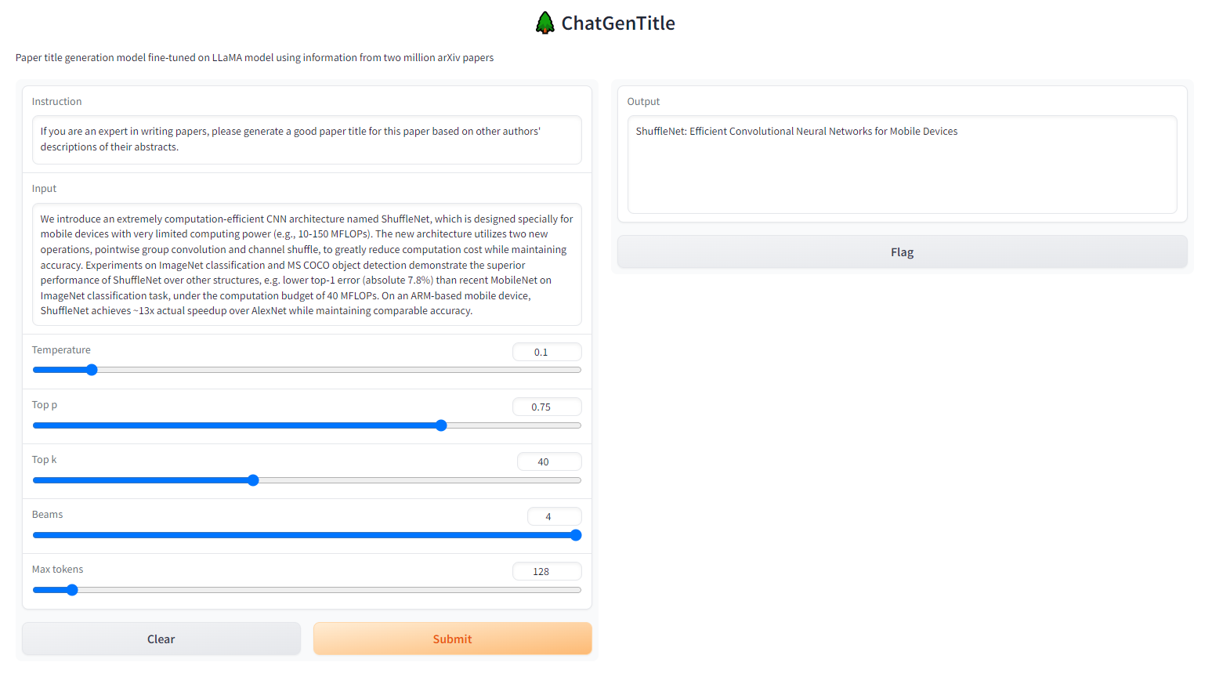
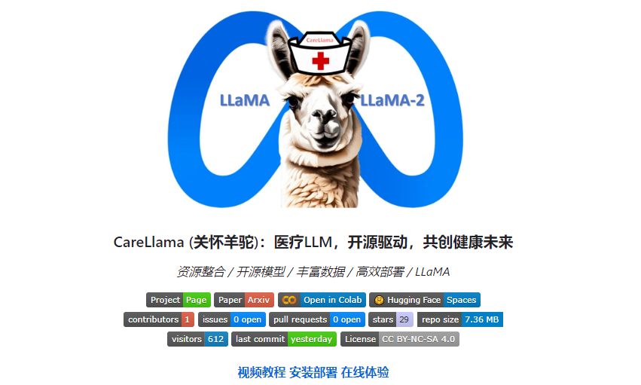
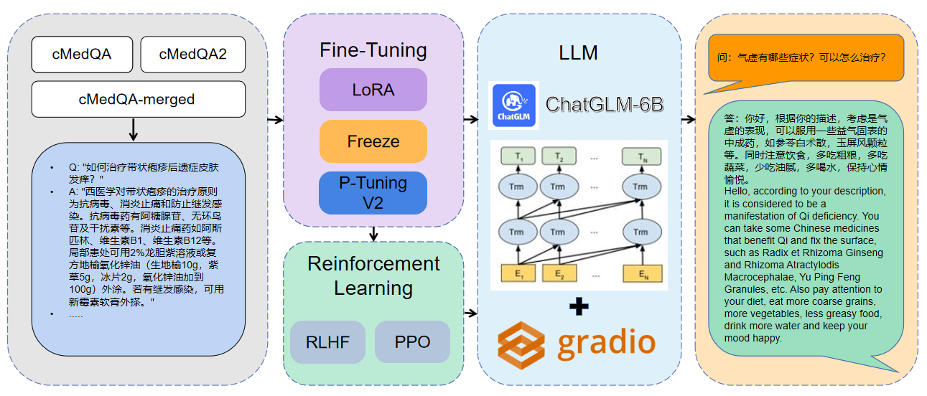
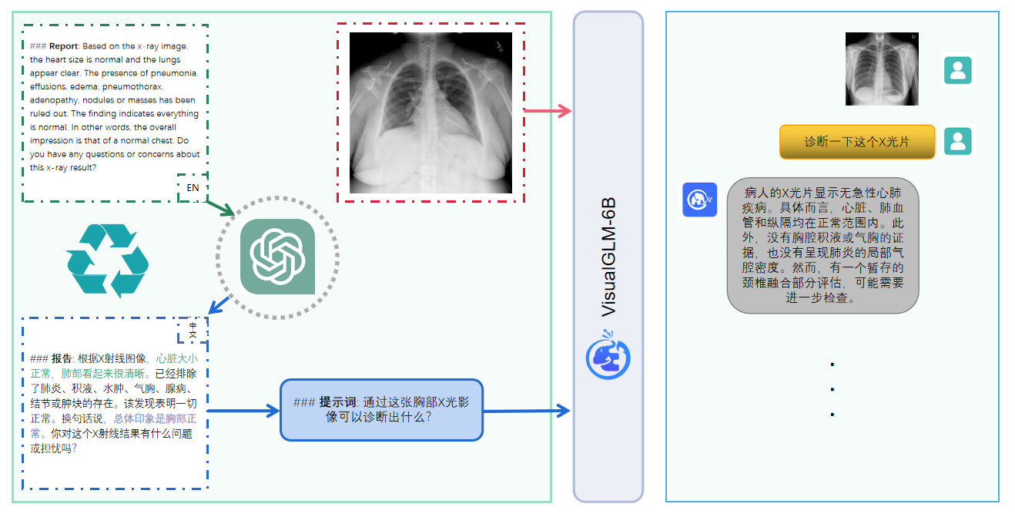
LLM十大研究方向-4.高效适配
ChatGenTitle-论文摘要生成题目大模型
Stars：558
CareLlama-基于LLama的医疗LLM
Stars：30
MedQA-ChatGLM-医疗问答大模型
Stars：231
XrayGLM-X光医疗多模态模型
Stars：550
[1] https://github.com/WangRongsheng

Slide 16
LLM十大研究方向-5.可控生成
如何精确地将生成的条件或约束加入到生成过程中，是大模型的重要探索方向。
在ChatGPT出现前，已经有很多可控生成的探索方案，例如利用提示学习中的提示词来控制生成过程。可控生成方面也长期存在一些开放性问题，例如如何建立统一的可控生成框架，如何建立科学客观的评测方法等。ChatGPT在可控生成方面取得了长足进步，现在可控生成有了相对成熟的做法：
（1）通过指令微调（Instruction Tuning）提升大模型意图理解能力，使其可以准确理解人类输入并进行反馈；
（2）通过提示工程编写合适的提示来激发模型输出。这种采用纯自然语言控制生成的做法取得了非常好的效果，对于一些复杂任务，我们还可以通过思维链（Chain-of-thought）等技术来控制模型的生成；
该技术方案的核心目标是让模型建立指令跟随（Instruction following）能力。最近研究发现，获得这项能力并不需要特别复杂的技术，只要收集足够多样化的指令数据进行微调即可获得不错的模型。这也是为什么最近涌现如此众多的定制开源模型。当然，如果要想达到更高的质量，可能还需要进行RLHF等操作。

Slide 17
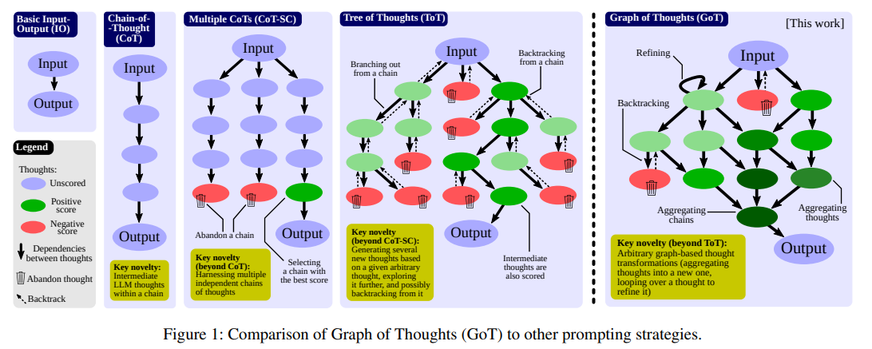
LLM十大研究方向-5.可控生成
IO➔CoT➔CoT-SC➔ToT➔GoT

Slide 18
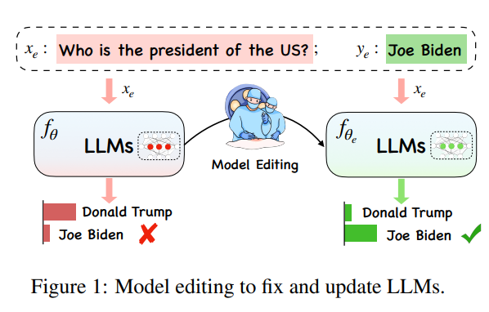
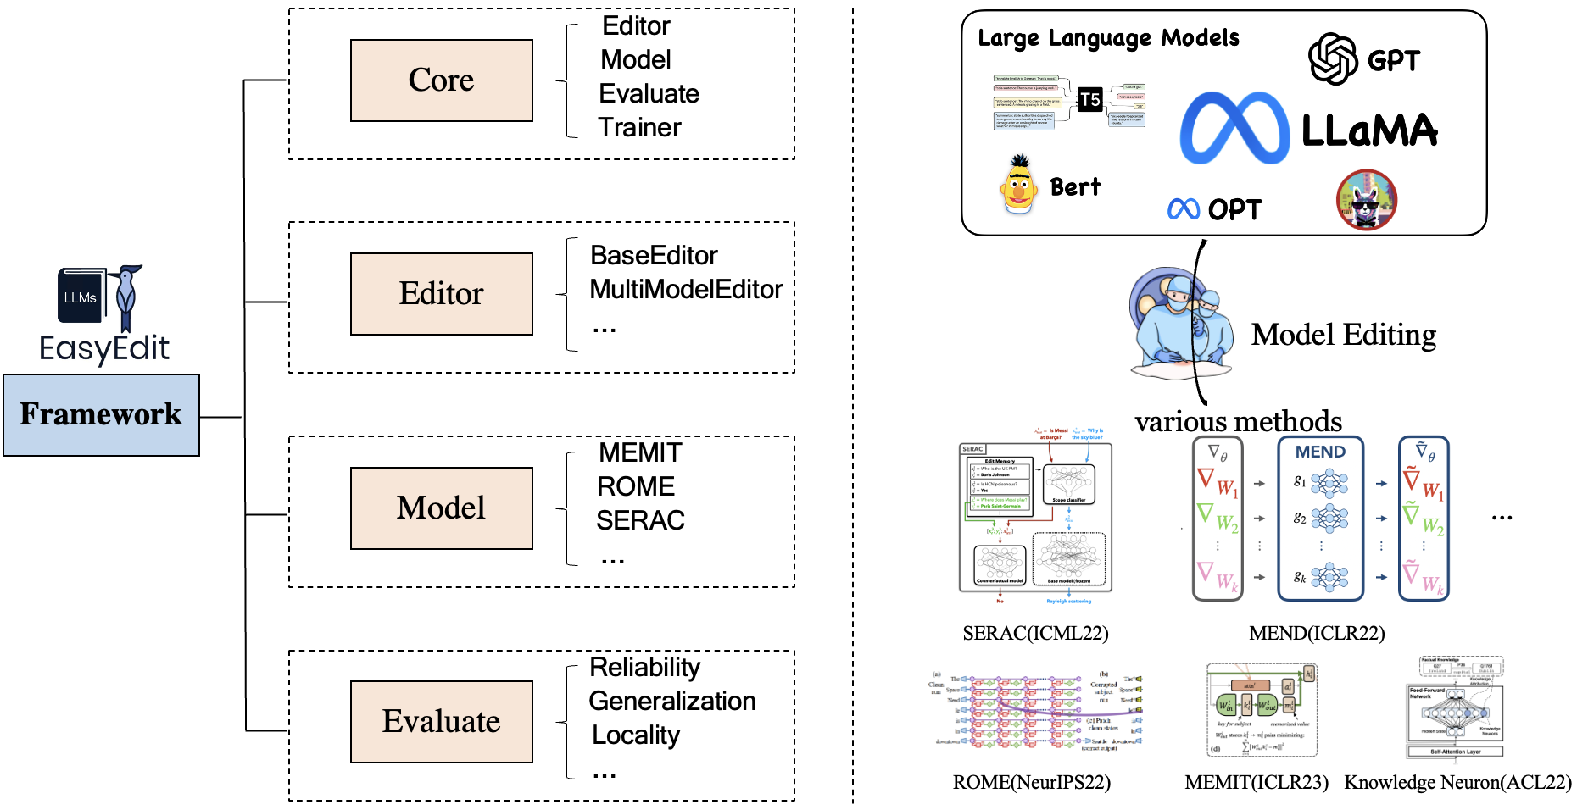
LLM十大研究方向-5.可控生成
知识编辑 (Knowledge Editing)：Despite the ability to train highly capable LLMs, the methodology for maintaining their relevancy and rectifying errors remains elusive. To that end, the past few years have witnessed a surge in techniques for editing LLMs, the objective of which is to alter the behavior of LLMs within a specific domain without negatively impacting performance across other inputs.

Slide 19
LLM十大研究方向-6.安全可信
随着ChatGPT的广泛应用，人们发现了很多新的攻击方式。例如最近出圈的ChatGPT越狱（jailbreak)（或称为提示注入攻击），利用大模型跟随用户指令的特性，诱导模型给出错误甚至有危险的回复。我们需要认识到，随着大模型能力越来越强大，大模型的任何安全隐患或漏洞都有可能造成比之前更严重的后果。如何预防和改正这些漏洞是ChatGPT出圈后的热点话题。
另外，大模型生成内容和相关应用也存在多种多样的伦理问题。例如，有人利用大模型生成假新闻怎么办？如何避免大模型产生偏见和歧视内容？学生用大模型来做作业怎么办？这些都是在现实世界中实际发生的问题，尚无让人满意的解决方案，都是很好的研究课题。
在大模型安全方面，虽然大模型面向对抗攻击具有较好的鲁棒性，但特别容易被有意识地植入后门（backdoors），从而让大模型专门在某些特定场景下做出特定响应。越来越多的大模型提供方开始仅提供模型的推理API，这在一定程度上保护了模型的安全和知识产权。然而，这种范式也让模型的下游适配变得更加困难。
在大模型伦理方面，如何实现大模型与人类价值观的对齐是重要的命题。此前研究表明模型越大会变得越有偏见，ChatGPT后兴起的RLHF、RLAIF等对齐算法可以很好地缓解这一问题，让大模型更符合人类偏好，生成质量更高。相比于预训练、指令微调等技术，基于反馈的对齐是很新颖的研究方向，其中强化学习也是有名的难以调教，有很多值得探讨的问题。

Slide 20

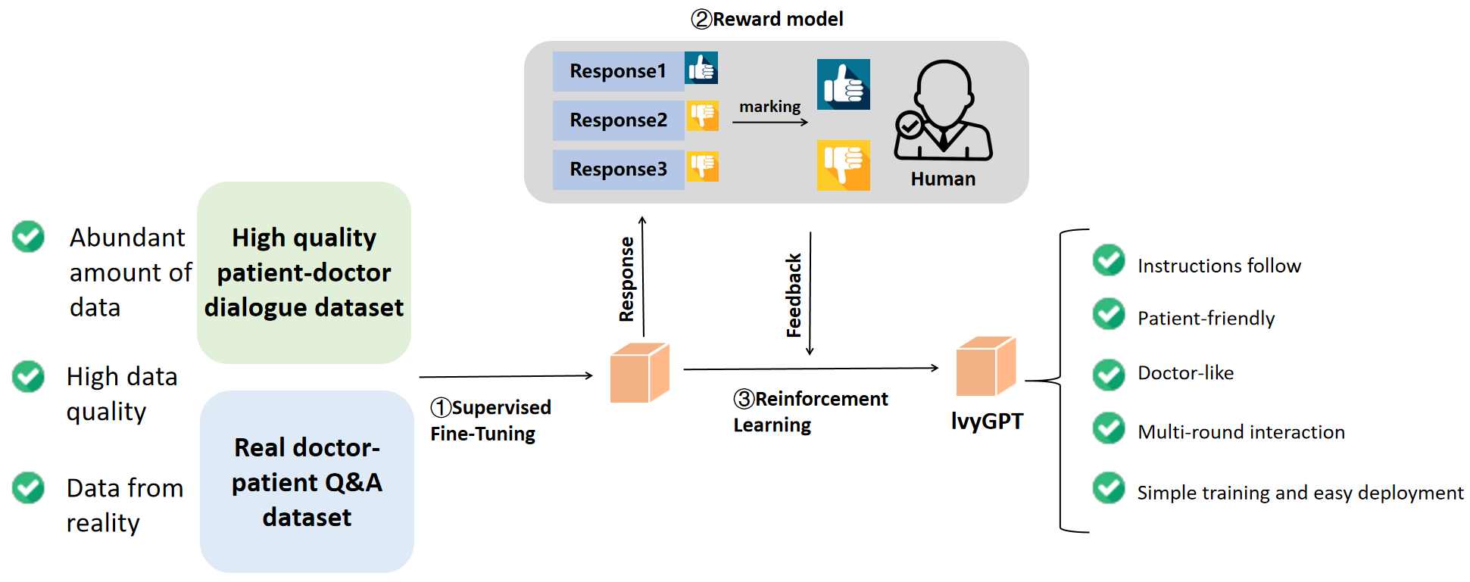
LLM十大研究方向-6.安全可信
DAN
ATST
提示注入攻击：https://github.com/0xk1h0/ChatGPT_DAN
安全
攻击
与ChatGPT约定加密方式（如摩斯密码），被禁止的内容又可以输出了
RLHF↔RLAIF↔RRHF
PPO、DPO
伦理对齐

Slide 21
LLM十大研究方向-7.认知学习
ChatGPT意味着大模型已经基本掌握人类语言，通过指令微调心领神会用户意图并完成任务。然而，人类高级认知能力体现在复杂任务的解决能力，有能力将从未遇到过的复杂任务拆解为已知解决方案的简单任务，然后基于简单任务的推理最终完成任务。而且在这个过程中，并不谋求将所有信息都记在人脑中，而是善于利用各种外部工具。这将是大模型未来值得探索的重要方向。现在大模型虽然在很多方面取得了显著突破，但是生成幻觉问题依然严重，在专业领域任务上面临不可信、不专业的挑战。这些任务往往需要专业化工具或领域知识支持才能解决。因此，大模型需要具备学习使用各种专业工具的能力，这样才能更好地完成各项复杂任务。
工具学习有望解决模型时效性不足的问题，增强专业知识，提高可解释性。而大模型在理解复杂数据和场景方面，已经初步具备类人的推理规划能力，大模型工具学习（Tool Learning）范式应运而生。该范式核心在于将专业工具与大模型优势相融合，实现更高的准确性、效率和自主性。目前，已有 WebGPT / WebCPM 等工作成功让大模型学会使用搜索引擎，像人一样网上冲浪，有针对性地获取有用信息进而完成特定任务。

Slide 22
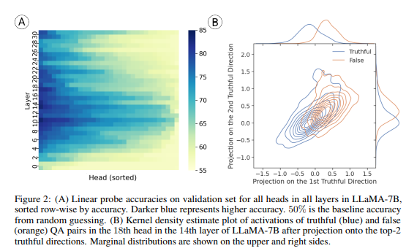
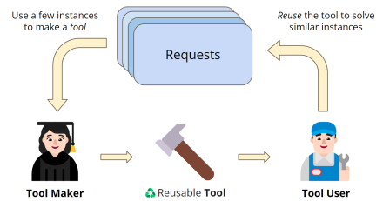
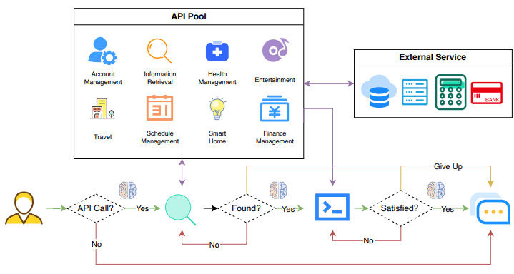
LLM十大研究方向-7.认知学习
ITI: https://arxiv.org/abs/2306.03341
LATM: https://arxiv.org/abs/2305.17126
Tool Learning三个代表性方向：
从模型出发探索内部真实性机理。如ITI；
从外部API使用出发，让模型学会调用工具。如API-Bank；
从大小模型配合角度出发。如LATM；
API-Bank: https://arxiv.org/abs/2304.08244

Slide 23
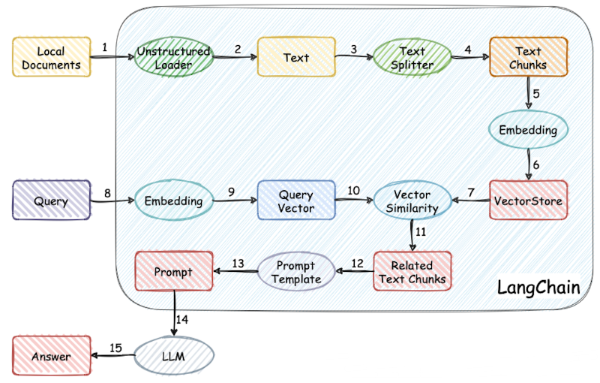
LLM十大研究方向-8.创新应用
医疗：
DoctorGLM
Bianque
BenTsao
HuatuoGPT
CareLlama
法律：
ChatLaw
LawGPT
金融：
FinGPT
Xuanyuan
教育：
Taoli
EduChat
科技：
StarGLM
Mozi
外挂知识库
https://github.com/imClumsyPanda/langchain-ChatGLM

Slide 24
LLM十大研究方向-9.数据评价
纵观深度学习和大模型的发展历程，持续验证了“更多数据带来更多智能”（More Data, More Intelligence）原则的普适性。从多种模态数据中学习更加开放和复杂的知识，将会是未来拓展大模型能力边界及提升智能水平的重要途径。面向未来，从更多模态更大规模数据中学习知识，是大模型技术发展的必由之路。大模型建得越来越大，结构种类、数据源种类、训练目标种类也越来越多，这些模型的性能提升到底有多少？在哪些方面我们仍需努力？有关大模型性能评价的问题，我们需要一个科学的标准去判断大模型的长处和不足。
这在ChatGPT出现前就已经是重要的命题，像GLUE、SuperGLUE等评价数据集都深远地影响了预训练模型的发展，这种基于自动匹配答案评测的方式是大模型和生成式AI兴起前自然语言处理领域主要的评测方式，优点在于评价标准固定、评测速度快。而对于生成式AI，模型倾向于生成发散性强、长度较长的内容，使用自动化评测指标很难对生成内容的多样性、创造力进行评估，于是带来了新的挑战与研究机会，最近出现的大模型评价方式可以大致分为以下几类：
自动评价法：很多研究者提出了新的自动化评估方式，譬如通过选择题的形式，收集人类从小学到大学的考试题以及金融、法律等专业考试题目，让大模型直接阅读选项给出回答从而能够自动评测，这种方式比较适合评测大模型在知识储备、逻辑推理、语义理解等维度的能力。
模型评价法：也有研究者提出使用更加强大的大模型来做裁判。譬如直接给GPT4等模型原始问题和两个模型的回答，通过编写提示词让GPT4扮演打分裁判，给两个模型的回答进行打分。这种方式会存在一些问题，譬如效果受限于裁判模型的能力，裁判模型会偏向于给某个位置的模型打高分等，但优势在于能够自动执行，不需要评测人员，对于模型能力的评判可以提供一定程度的参考。
人工评价法：人工评测是目前来看更加可信的方法，然而因为生成内容的多样性，如何设计合理的评价体系、对齐不同知识水平的标注人员的认知也成为了新的问题。目前国内外研究机构都推出了大模型能力的“竞技场”，要求用户对于相同问题不同模型的回答给出盲评。这里面也有很多有意思的问题，譬如在评测过程中，是否可以设计自动化的指标给标注人员提供辅助？一个问题的回答是否可以从不同的维度给出打分？如何从网络众测员中选出相对比较靠谱的答案？这些问题都值得实践与探索。

Slide 25
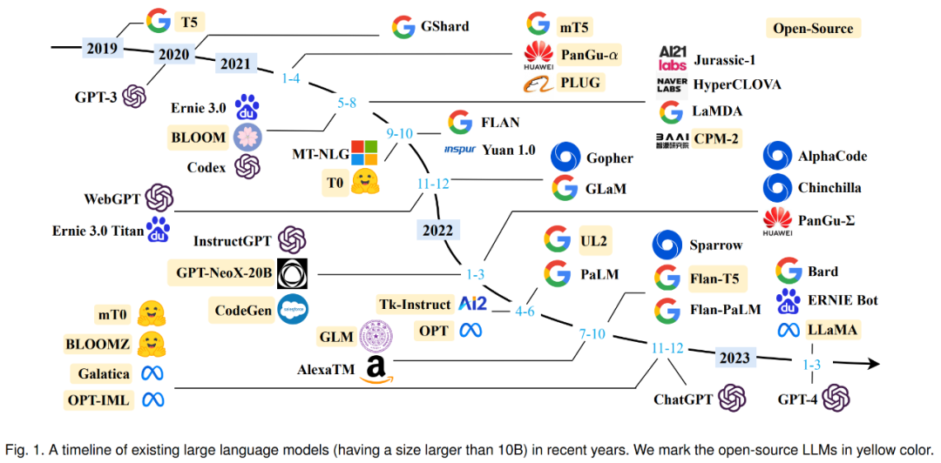
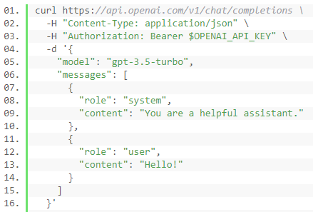
LLM十大研究方向-10.易用性
大模型已呈现出强烈的通用性趋势，具体体现为日益统一的Transformer网络架构，以及各领域日益统一的基础模型，这为建立标准化的大模型系统（Big Model Systems)，将人工智能能力低门槛地部署到各行各业带来可能性。受到计算机发展史上成功实现标准化的数据库系统和大数据分析系统的启发，我们应当将复杂的高效算法封装在系统层，而为系统用户提供易懂而强大的接口。
Github相关项目:
api-for-open-llm
LocalAI
One-API
接口标准：https://api.openai.com/v1/chat/completions
统一接口标准

Slide 26
多模态模型

Slide 27
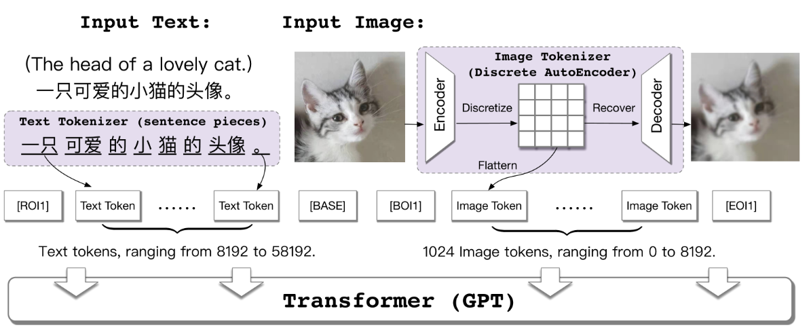
多模态模型
以DALL·E、CogView、BEiT等为代表的多模态大模型设计
将图像离散化成Token，当作文本一起预训练；
优势在于：图像为一等公民，同时进行图像的理解和生成任务；
劣势在于：离散有损，token消耗过大（256*256图需要超过1000+tokens来描述）；

Slide 28
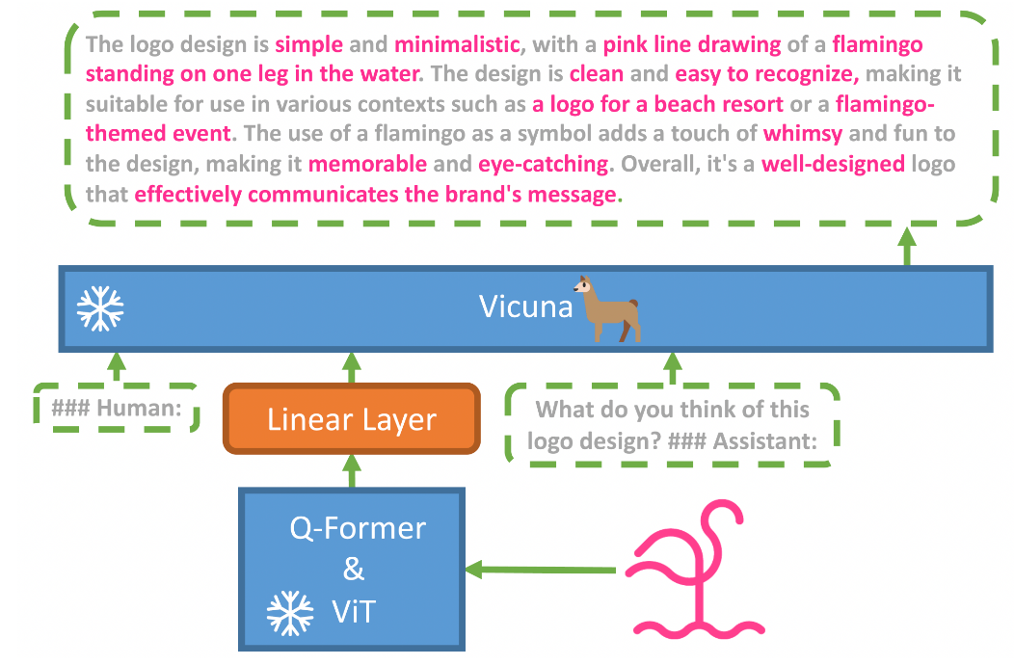
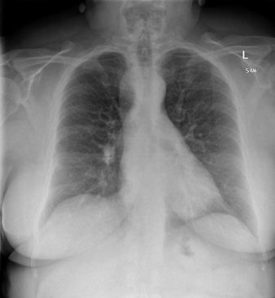
多模态模型
Q-Former 能够从 image encoder 中提取出固定数量的输出特征
以BLIP2等为代表的多模态大模型设计
XrayGLM信息丢失
将图像特征对齐到语言模型（可以图像、语言分离作多模态）；
优势在于：充分利用语言模型能力，保持多轮对话；
劣势在于：提取图像语义信息的时候会丢失部分特征信息；

Slide 29
多模态模型
多模态模型中的视觉模型在特征信息的获取中容易产生丢失，融合传统的方法，将丢失的信息进行补充或许是一个好的探索方案。
Image Classification
Image Segmentation
Object Detection
...

Slide 30
大语言模型的学习与实践
知识学习与前沿跟踪：
复旦大学《大语言模型理论与实践》：https://intro-llm.github.io/
Chinese-LLaMA-AIpaca实战精讲：https://space.bilibili.com/474347248/channel/collectiondetail?sid=1364249
AWS李沐《动手学深度学习》NLP部分：https://space.bilibili.com/1567748478/channel/seriesdetail?sid=358497
前沿跟踪：https://github.com/WangRongsheng/Use-LLMs-in-Colab
多模态工作前沿跟踪：https://github.com/BradyFU/Awesome-Multimodal-Large-Language-Models
代码实战：
ChatGLM的P-Tuning V2微调：https://github.com/THUDM/ChatGLM-6B
ChatGLM2的P-Tuning V2微调：https://github.com/THUDM/ChatGLM2-6B
ChatGLM、Baichuan的LoRA微调：https://github.com/beyondguo/LLM-Tuning
LLaMA的LoRA微调：https://github.com/tloen/alpaca-lora
中文版LLaMA的微调与部署：https://github.com/ymcui/Chinese-LLaMA-Alpaca

Slide 31
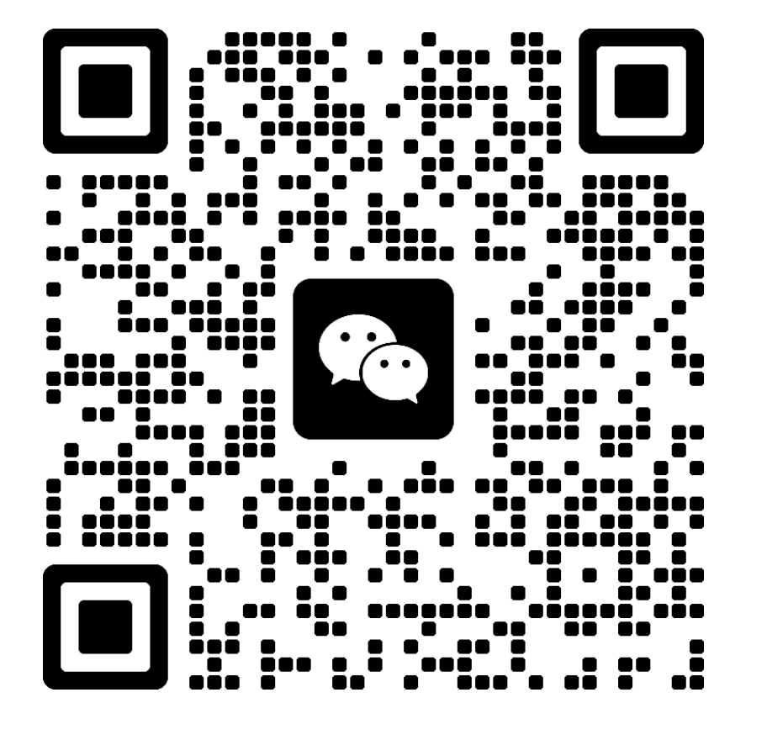
Thank you

